Slide 1

AUTOCONTROL
Boletín #3
Oficina de control Interno
Marzo de 2021

Slide 2
CONTENIDO
01
02
03
04
TEMA: AUTOCONTROL CON MEDICIÓN
PARA RECORDAR
LA OCIG RECOMIENDA
REFLEXIÓN

Slide 3

PARA RECORDAR
Para Recordar….¿QUE ES EL CICLO PHVA? PLANEAR: Diseño del Plan de fomento de cultura del autocontrol. HACER: Ejecutar el plan con actividades, como, Publicación de mensajes de autocontrol, desarrollar capacitaciones, visitar las diferentes dependencias, Elaborar informes de autocontrol y actividades lúdicas entre otras, VERIFICAR: El cumplimiento del plan de cultura de autocontrol. ACTUAR: Realizar ajustes al plan de cultura de autocontrol. Establece actividades de mejoramiento acorde a las experiencias encontradas.

Slide 4
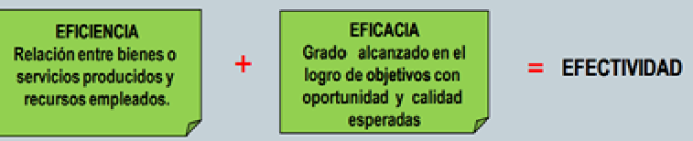
TEMA: AUTOCONTROL CON MEDICIÓN
MEDICION
Definido el autocontrol, como la capacidad de cada persona, independiente de su nivel jerárquico dentro de la organización, para evaluar su trabajo, detectar desviaciones, efectuar correctivos, mejorar y/o solicitar ayuda, es necesario contar con una medición. Siempre bajo los estándares de productividad y calidad.

Slide 5

LA OCIG RECOMIENDA
A los jefes de dependencia:
Desarrollar los Planes de Acción para el cumplimiento de los objetivos.
Considerar la presentación de Informes, de gestión y de evaluación y desempeño.
Motivación del personal a cargo.
Dar cumplimiento estricto a los Manuales, de funciones de procesos y Procedimientos adoptados por la Universidad de los Llanos.
Adoptar los planes de Inducción y reinducción y/o capacitación que ofrece la Universidad de los Llanos para sus trabajadores

Slide 6

REFLEXIÓN
Es importante que cada Funcionario y/o contratista al servicio de la Universidad de los Llanos conozca el sistema de Control Interno de Gestión, siquiera de forma somera, Así, las actividades que desarrolla dentro de la organización, presentaran mejores estándares de resultado, “Si no se conoce la organización, su misión, sus objetivos, su razón de ser: no puede haber autocontrol”

